Slide 1
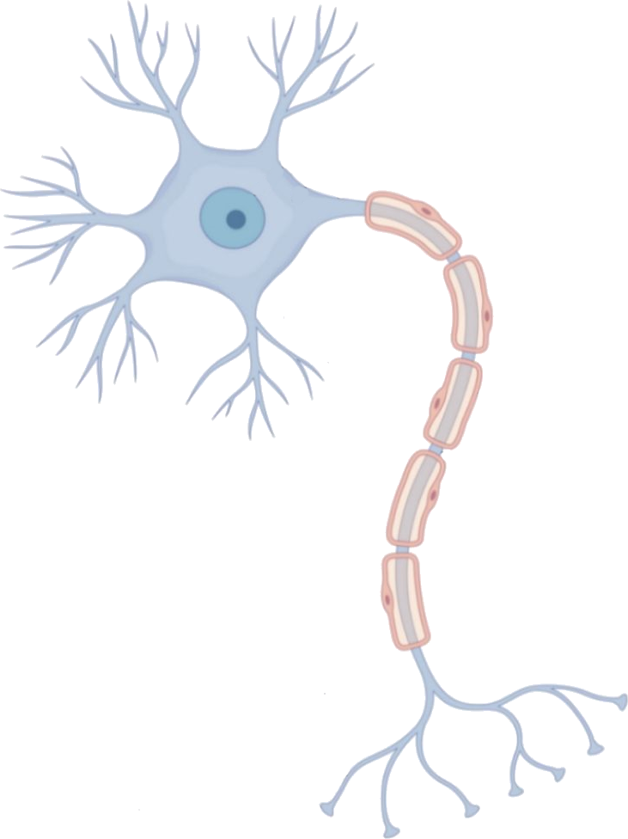


Seelen bauen
oder
Eine Einführung in neuronale Programmierung
Markus Rudolph
/ Lotes
This work is licensed under a Creative Commons Attribution-NonCommercial-ShareAlike 4.0 International License by Markus Rudolph

Slide 2

Inhalt
Motivation
Literatur
Klassische Theorien
PSI-Theorie
  Grundlagen
  Gedächtnisschemata
  Verhaltensprogramme
  Komplexe Algorithmen
Feedback? Angefixt?

Slide 3
Motivation
Eine neuronale Rechentheorie, sowie Vor- und Nachteile dieser, erforschen.
Hoffnung: Neurale Netze können intuitiv zusammengesetzt werden und Ergebnisse können erklärt werden
Mitstreiter finden zum Bau neuronaler Programmierwerkzeuge

Slide 4
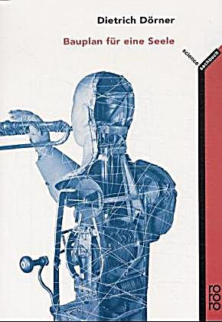

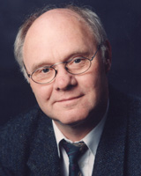
Literatur
Diese Theorie wurde erstmals von Dietrich Dörner formalisiert.
Unter PSI-Theorie betitelt, ist sie in folgenden Büchern erörtert.

Slide 5
Klassische Rechnerarchitektur
Prozessor
Der typische Rechenzyklus eines Prozessors:
  Lese Befehl aus Speicher
  Dekodiere Befehl
  Führe Befehl aus
  Schreibe Ergebnis in den Speicher
Speicher

Slide 6
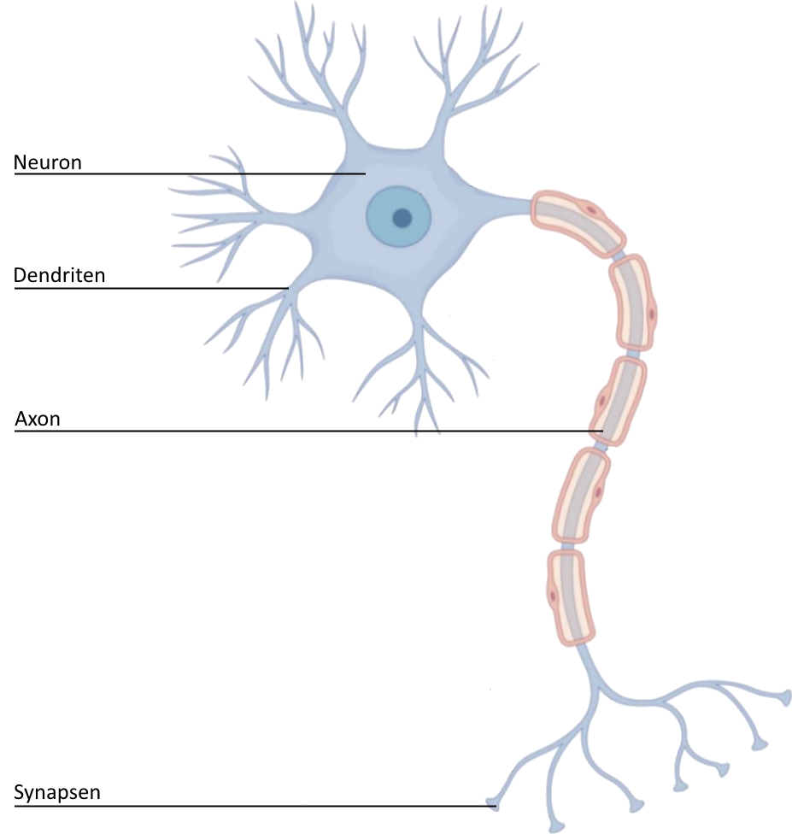
Neuronale Netze
Neuronen können Signale über
ihr Axon feuern
Dieses verteilt sich über seine
Synapsen an andere Neuronen
Ist die Summe der Eingangs-
signale größer als ein
Schwellwert wird das Signal
überhaupt gefeuert
Synapsen gewichten das Signal
und hängen sich an Dendriten
der Nachbarneuronen

Slide 7
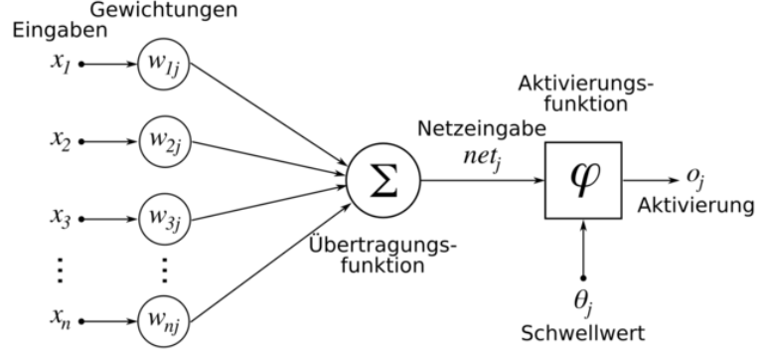
Künstliche neuronale Netze
Die Eingaben x_{i} für 1 ≤ i ≤ n werden mit dem Gewicht w_{ij} der i-ten Eingangssynapse von Neuron j multipliziert.
Die Produkte werden addiert.
Liegt die entstandene Summe über dem Schwellwert vom Neuron, wird das Neuron aktiv und feuert
Sonst nicht

Slide 8
Künstliche neuronale Netze
Geometrische Interpretation
X
Y
R
1
< 1
R
Y
zwei Eingaben X, Y; eine Ausgabe R
entspricht der Spaltung eines 2-dim. Raumes in zwei Halbräume
K Eingänge = K Dimensionen!
0;0
1
X

Slide 9
Logische Schaltungen mit Neuronen*
AND
a
AND
OR
a
a
≥ 2
≥ 2
a & b
≥ 1
a & b
a | b
b
b
b
NOT
Turingvollständig! Obergeil!
a
< 1
!a
* Natürlich unter der Annahme, dass Ein- und Ausgaben nur 0 oder 1 sind.

Slide 10
Klassische Anwendung
Mustererkennung
Vortrainierte, versteckte
Schicht(en)
Bild
(Eingabeschicht)
Ausgabe-
schicht
0
1
...
...
9

Slide 11
Typisches Vorgehen
künstliche neuronale Netze werden zuerst trainiert und dann benutzt
Beim Training werden Eingaben durch das Netz propagiert (Netz wird angewendet).
Wenn die Ausgabe nicht passt, wird der Fehler zurückpropagiert (Synapsengewichte werden dabei geändert).

Slide 12
Ψ-Theorie
modelliert psychische Prozesse ausschließlich mithilfe von Neuronen
Greift dabei Themen auf wie
  Motivation, Ziele, Bedarfsindikatoren
  Handlungsregulation
  Die Rolle der Sprache
Diese Präsentation stellt nur die neuronale Programmierung vor (ich finde das alleine schon spannend genug!).

Slide 13
Der Baustein
0,4
0,7
= Eingangsstärke
Neuronen können auf
genau 4 Arten miteinander
verbunden sein:
Aktivierend
Hemmend
Verknüpfend
Endknüpfend
Gewicht =
0,32
aktivierend
0,61
V-Faktor = 1
hemmend
Schwelle = 0,1
0,9
Maximum = 1
0,09
verknüpfend
1
0
entknüpfend

Slide 14
Der Baustein
Aktivierend und hemmend
A := ∑(a_{i} ∙ g_{i})
if A > Schwelle then
begin
A := (A-Schwelle) ∙ VFaktor
if A > Maximum then A := Maximum
end
else
A := 0
2
1
1,3
1,2
VFaktor = 1
Schwelle = 0,1
0,5
Maximum = 1000
Eingaben hemmender Neuronen werden
von der Summe abgezogen. Das Gewicht
wird also negativ interpretiert!

Slide 15
Der Baustein
Verknüpfend und Entknüpfend
Hier werden nur Gewichte anliegender (aktivierender und
hemmender) Neuronen geändert.
K₁
a_{K1}
A_{k} := ∑(a_{ki} ∙ g_{ki})
if A_{k} > 0 then
g_{x} := (√g_{x} + a_{x} ∙ A_{k} ∙ A_{z} ∙ L)²
else if A_{k} < 0 then
g_{x} := √(g_{x}² + A_{k} ∙ A_{z} ∙ D)
else if g_{x} < T then
g_{x} := √(g_{x}² - K)
g_{K1}
a_{x}
X
Z
A_{z}
g_{x}
g_{K2}
K₂
a_{K2}
Nach Dörner haben Standardneuronen ein maximales
Gewicht von 1.
Always remember:
A = ∑(a_{i} ∙ g_{i})

Slide 16
Grundlegende Operationen
Mengenoperationen
R1 \ R2
R1
Beispiel: Differenzbildung
benötigt nur einen Simulationsschritt
das R steht für Registerneuron
R2

Slide 17
Grundlegende Operationen
Weiche
Kontrolle
≥ 1
≥ 1
Else
≥ 1
≥ 1
≥ 1
≥ 2
≥ 1
≥ 1
Then
Bedingung
≥ 1

Slide 18
Level-up
Das Quad
Quads strukturieren das Gedächtnis
die vier Richtungen stehen für
  sur – aufwärts
  sub – abwärts
  ret – rückwärts
  por – vorwärts
Diese Achsen dienen der Verkettung z.B. in Teil-Ganzes- oder Abstraktion-Spezialisierungs-Relationen, sowie als Aufzählung von ähnlichen Teilen
sur
≥ 2
Zentral-
Neuron
≥ 1
ret
≥ 2
por
por
≥ 2
sub
≥ 2

Slide 19
Quad-Netzwerke
Der Cortex
Quads die por-verbunden sind, sind auch entgegen ret-verbunden
Analog mit der sur-sub-Achse
Richtungen werden zentral über Steuerneuronen kontrolliert
sur
sub
por
ret
sur
por
Merke:
Keine 1:1-,
sondern 1:n-
Beziehung!
sub
ret
sub
sur
sur
Cortex

Slide 20
Sensoren
Die Eingabeschnittstelle zur Umwelt
Elementare
Musterdetektoren
Kamerabild
Elementare Muster könnten, ähnlich wie die 3 Grundfarben, durch Kombination der Einzelmuster sämtliche anderen Muster repräsentieren
Diese Musterdetektoren dienen als Blätter in sensorischen Schemata
...

Slide 21
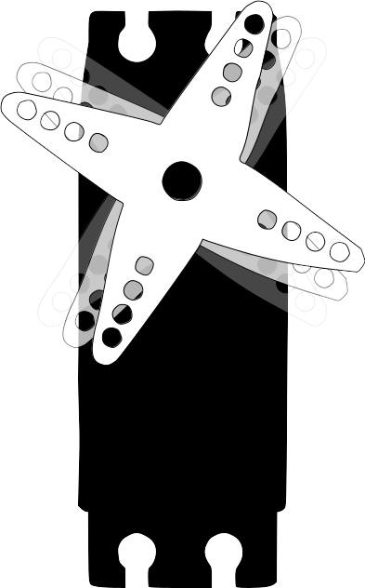
Motoren
Die Ausgabeschnittstelle zur Umwelt
Motoren werden von Neuronen
gesteuert
Die Stärke des Signals kann
auf die Ausrichtungsstärke
eines Servos abgebildet werden.
Klassisch werden die Muskeln
des Auges als Motoren aufge-
führt (4 Richtungen: x/y)

Slide 22
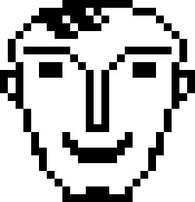
Sensorische Schemata
Beispiel Gesichtserkennung
„Nase“
„Gesicht“
=
Das Gesichtsschema teilt
sich in weitere Unterschemata
und elementare Musterdetektoren auf.
Motorische Anreize
positionieren Psi‘s Auge.
Achtung! Bedenkt, dass jeder Pfeil auch ein Gegenstück hat!
Man kann also durch Psi‘s
Erinnerungen navigieren!
„Auge“
...
Sensoren von Psi
bilden ein Auge
Auge ist in der
Ebene beweglich

Slide 23
Und nun?
Wir haben zu diesem Zeitpunkt ein Format um Eingaben zu speichern!
Wir können Ausgabemodule wie Sensoren ansteuern!
Es fehlt nur noch das Programm um diese beiden Welten zu verbinden!
Programme in Psi sind auch Ketten aus Neuronen!
eine große Herausforderung bei Psi ist es die besprochenen Strukturen anzulegen und abzufragen

Slide 24
Psychische Programme
Die Maschinensprache von Psi
Programme ausschließlich aus Neuronen gefertigt!
Netz aus Neuronen = Assembler für einen Prozessor
Psi besitzt auch eine formale Sprache = C als High-Level-Sprache
Ein weiterer Schritt wäre die Wiederverwendung von Neuronenmodulen, ähnlich der Sprachen Verilog oder VHDL (=“Neuronales C++“).

Slide 25
Psychische Programme
Anweisungssequenzen
Eine Programmsequenz a1;a2;a3;a4 wird als Kette von Neuronen dargestellt
α
1
2
3
4
Ω
Aktiviere X
Warte 1
Takt
Verknüpfe
mit Y
Aktiviere
Ausgabe

Slide 26
Psychische Programme
Zuweisungen
Es gibt sogar Variablen in Psi in Form von sogenannten Registerneuronen. Folgende Kette steht für „R2:=R1^^^{sub}“.
1
α
1
2
3
4
Ω
ActSur
V
R2
ActSub
R1
...
Cortex

Slide 27
Psychische Programme
Komplexe Algorithmen
Im Mittelpunkt steht natürlich die Datenstruktur „Cortex“, die Quads mit jedem anderen Quad beliebig gewichtet verbinden kann.
Algorithmen werden schnell unübersichtlich in Neuronenschreibweise.
Algorithmen werden aber dadurch nicht weniger spannend ;-).

Slide 28
Psychische Programme
Wie geht es weiter?
Dörner hat einige nützliche, neuronale Programme entwickelt (zu groß für die Präsentation)
Seine Schilderungen sind so spannend, dass man gleich selber losprogrammieren will. => Es gibt aber kein Framework dafür! (nur ein Delphi-Projekt)
Ein weiterer Nachteil wird sein, dass die Vernetzung so hochgradig ist, dass es schwer wird, Echtzeitsimulationen laufen zu lassen.

Slide 29
Herausforderungen
Was könnte man machen?
programmieren erst spaßig, wenn man kurze Kompiler-Anwortzeiten
  Kompiler auf Assemblerebene + schnellen Simulator/Debugger bauen
  Kompiler auf C und C++-Ebene folgen
  Grafischer Editor (in Form eines Spieles)
  Hardware oder Cloud-Dienst zur schnellen Ausführung entwickeln
  Test-Frameworks, Package-System, Open-Source-Community, …
  Fiddles mit Berechnung bei AWS

Slide 30
Angesteckt?
Bei Kritik und Fragen nicht verzagen!
Schreibt mir eine Email an markhoernchen@gmx.de .
Ich hoffe ich konnte zeigen, wie faszinierend neuronale Programmierung ist.
Mich würde es freuen, wenn ihr gerne
mitprogrammieren wollt!

